Slide 1
8.1
Μεταγνωστική θεραπεία
ΘΕΡΑΠΕΥΤΙΚΗ ΕΝΟΤΗΤΑ 8:
ΜΝΗΜΗ ΚΑΙ ΥΠΕΡΒΟΛΙΚΗ ΒΕΒΑΙΟΤΗΤΑ

Slide 2
Μνήμη
Η ικανότητά μας να απομνημονεύουμε πληροφορίες είναι περιορισμένη
Παράδειγμα: Δεν μπορούμε να ανακαλέσουμε περίπου το 40% των λεπτομερειών μιας ιστορίας που έχουμε ακούσει μισή ώρα πριν.
Πλεονέκτημα: ;;; Ο εγκέφαλός μας δεν παραφορτώνεται με
άχρηστες πληροφορίες αλλά…
Μειονέκτημα: ;;;...πολλές σημαντικές αναμνήσεις επίσης εξαφανίζονται (ραντεβού, αναμνήσεις από διακοπές, γνώσεις οι οποίες αποκτήθηκαν στο σχολείο...)
μνήμη και υπερβολική βεβαιότητα 8.2

Slide 3
Μνήμη
Η ικανότητά μας να απομνημονεύουμε πληροφορίες είναι περιορισμένη
Παράδειγμα: Δεν μπορούμε να ανακαλέσουμε περίπου το 40% των λεπτομερειών μιας ιστορίας που έχουμε ακούσει μισή ώρα πριν.
Πλεονέκτημα: Ο εγκέφαλός μας δεν παραφορτώνεται με
άχρηστες πληροφορίες αλλά…
Μειονέκτημα: ...πολλές σημαντικές αναμνήσεις επίσης εξαφανίζονται (ραντεβού, αναμνήσεις από διακοπές, γνώσεις οι οποίες αποκτήθηκαν στο σχολείο...)
μνήμη και υπερβολική βεβαιότητα 8.3

Slide 4
Είναι άνθρωποι με ψύχωση σε γενικές γραμμές επιλήσμονες;
;;;
μνήμη και υπερβολική βεβαιότητα 8.4

Slide 5
Είναι άνθρωποι με ψύχωση σε γενικές γραμμές επιλήσμονες;
Ναι και όχι!
Μελέτες δείχνουν πως άνθρωποι με ψύχωση δεν τα καταφέρνουν τόσο καλά σε τεστ μνήμης και προσοχής όσο οι άνθρωποι χωρίς ψύχωση. Εντούτοις, τα ακόλουθα πρέπει να ληφθούν υπόψη:
Αυτά τα ευρήματα βασίζονται στους μέσους όρους των αποτελεσμάτων και δεν είναι απαραίτητα αληθινά για τις μεμονωμένες περιπτώσεις. Υπάρχουν πολλοί άνθρωποι με ψύχωση που δεν δείχνουν ελλείμματα.
Τα ευρισκόμενα ελλείμματα είναι πολύ μικρότερα των ανθρώπων με άνοια (π.χ. νόσος Αλτσχάιμερ).
Τα ελλείμματα – αν υπάρχουν κάποια – μπορούν να βελτιωθούν. Ιδεομηρυκασμός, απόσπαση της προσοχής από ακουστικές ψευδαισθήσεις ή έλλειψη κινήτρου μπορεί να εντείνουν αυτά τα προβλήματα ή ακόμα και να τα προκαλέσουν. Υπάρχουν συγκεκριμένες τεχνικές (παρουσιάζονται αργότερα) που μπορούν να αντισταθμίσουν αυτά τα προβλήματα..
μνήμη και υπερβολική βεβαιότητα 8.5

Slide 6
Εργασία 1
Θα σας παρουσιαστούν κάποιες σύνθετες σκηνές.
Στη συνέχεια θα σας ζητηθεί να θυμηθείτε τι είδατε στην εικόνα.
Προσπαθήστε να θυμηθείτε όσο το δυνατόν περισσότερες λεπτομέρειες!
μνήμη και υπερβολική βεβαιότητα 8.6

Slide 7
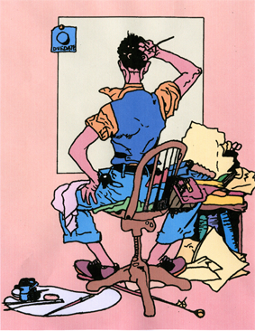
(by L. Müller)
μνήμη και υπερβολική βεβαιότητα 8.7
Notes:
7

Slide 8
Ο καλλιτέχνης
Τι βλέπετε; Πόσο σίγουρος είστε;
κονσέρβα
καρέκλα
πινέλο
καβαλέτο
γιλέκο
παπούτσια
παλέτα με χρώματα
χαρτί
μνήμη και υπερβολική βεβαιότητα 8.8
Notes:
8

Slide 9
Ο καλλιτέχνης
κονσέρβα
καρέκλα
πινέλο
καβαλέτο
oγιλέκο
Παπούτσια
παλέτα με χρώματα
χαρτί
= δεν παρουσιάστηκαν
(by L. Müller)
μνήμη και υπερβολική βεβαιότητα 8.9
Notes:
9

Slide 10
Γιατί το κάνουμε αυτό;
Μελέτες δείχνουν ότι πολλοί άνθρωποι με ψύχωση (αλλά όχι όλοι!) έχουν μεγαλύτερη εμπιστοσύνη σε ψευδείς αναμνήσεις από τους ανθρώπους χωρίς ψύχωση.
Συγχρόνως η εμπιστοσύνη στις αληθινές μνήμες (δηλαδή στα πραγματικά γεγονότα) μειώνεται στη ψύχωση.
Συμπέρασμα:Η ικανότητα διάκρισης των αληθινών από τις
ψευδείς μνήμες είναι επηρεασμένη. Αυτό μπορεί να οδηγήσει
σε λανθασμένες κρίσεις!
μνήμη και υπερβολική βεβαιότητα 8.10
Notes:
10

Slide 11

Πως τα μνημονικά λάθη προάγουν τις παρερμημείες, για παράδειγμα, κατά τη διάρκεια της ψύχωσης: Παραδείγματα
Γεγονός | Ψευδής μνήμη | Πραγματική κατάσταση
Κάποιος προτίθεται να πληρώσει για τα τρόφιμα στο ταμείο του σούπερ μάρκετ, αλλά το πορτοφόλι του είναι άδειο. | Ανάμνηση ότι έβγαλε χρήματα από το αυτόματο μηχάνημα ανάληψης μετρητών (ΑΤΜ). Στη συνέχεια, κατηγορεί το συγκάτοικό του ότι του πήρε τα λεφτά. | Είχε την πρόθεση να πάει στο ΑΤΜ αλλά μετά το ξέχασε.
Συνάντηση με παλιούς φίλους. | Σύμφωνα με τους ισχυρισμούς του χλευάστηκε από τους υπολοίπους γιατί είναι χωρίς δουλειά. | Οι άλλοι παρατήρησαν ότι είναι άνεργος καθώς μίλαγε γι αυτό σε έναν από τους φίλους του. Υπήρξε μια στιγμή αμήχανης σιωπής, αλλά κανείς δεν αντέδρασε χλευαστικά.
→ φύλλο εγασίας 8.1
μνήμη και υπερβολική βεβαιότητα 8.11
Notes:
11

Slide 12
Εργασία 2
Θα σας παρουσιαστούν κάποιες σύνθετες σκηνές.
Στη συνέχεια θα σας ζητηθεί να θυμηθείτε τι είδατε στην εικόνα.
Προσπαθήστε να θυμηθείτε όσο το δυνατόν περισσότερες λεπτομέρειες!
μνήμη και υπερβολική βεβαιότητα 8.12
Notes:
12

Slide 13
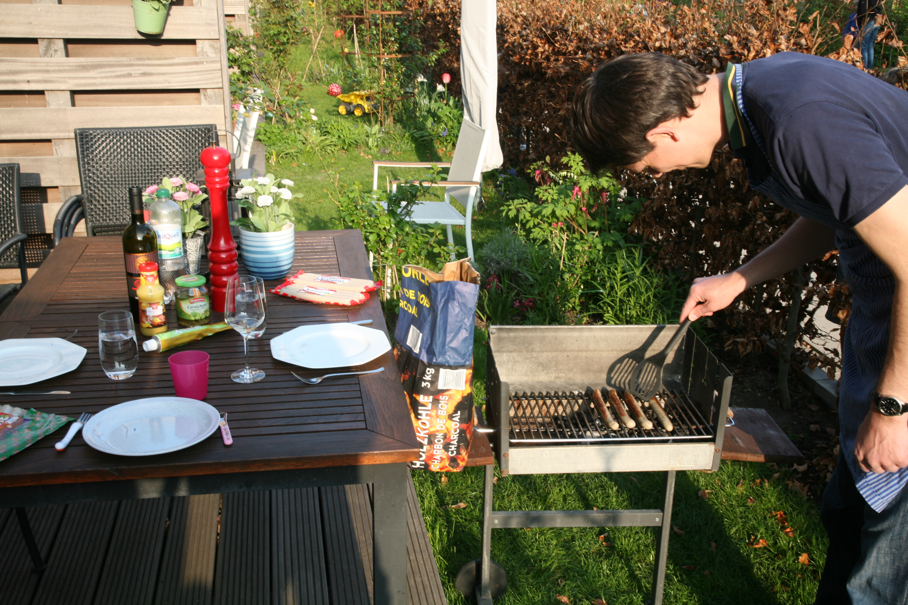
11
(© Heike Platow)
μνήμη και υπερβολική βεβαιότητα 8.13
Notes:
13

Slide 14
Ανταλλαγή ιδεών
Τι βλέπετε τυπικά σε μια ψησταριά;
…
…
…
…
μνήμη και υπερβολική βεβαιότητα 8.14
Notes:
14

Slide 15
Ψησταριά
Τι βλέπετε; Πόσο σίγουρος είστε;
λουκάνικα
κέτσαπ
κάρβουνα
καρέκλες κήπου
μουστάρδα
λαβίδα ψησταριάς
ποτήρια
μνήμη και υπερβολική βεβαιότητα 8.15
Notes:
15

Slide 16
Ψησταριά
λουκάνικα
κέτσαπ
κάρβουνα
καρέκλες κήπου
μουστάρδα
λαβίδα ψησταριάς
ποτήρια
= δεν παρουσιάστηκαν
(© Heike Platow)
μνήμη και υπερβολική βεβαιότητα 8.16
Notes:
16

Slide 17
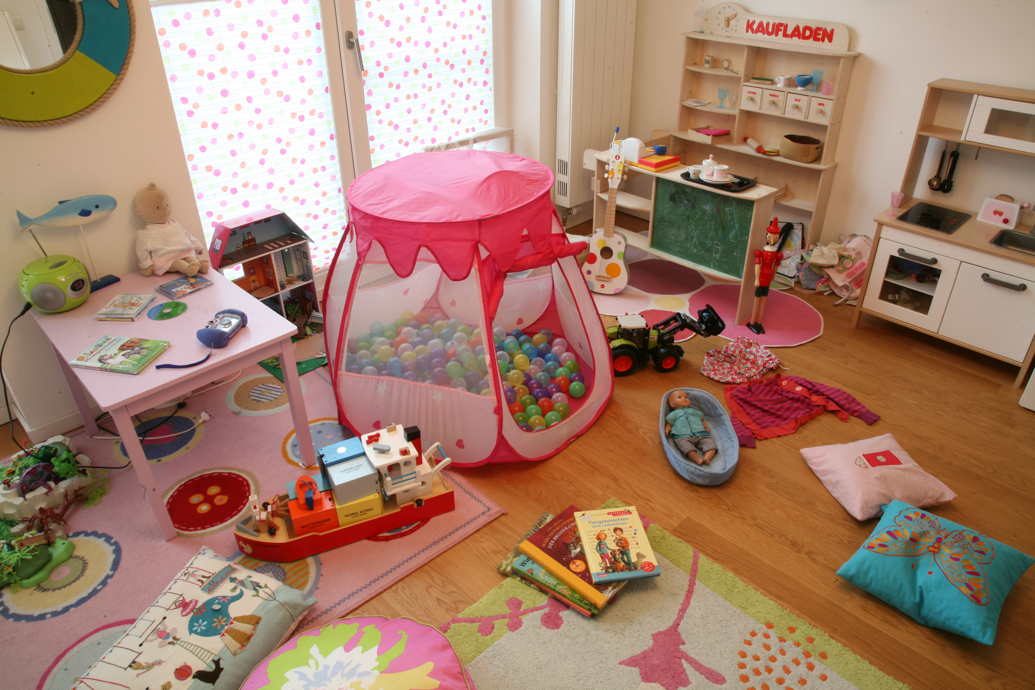
11
(© Heike Platow)
μνήμη και υπερβολική βεβαιότητα 8.17
Notes:
17

Slide 18
Ανταλλαγή ιδεών
Τι βλέπετε τυπικά σε ένα παιδικό δωμάτιο;
…
…
…
…
μνήμη και υπερβολική βεβαιότητα 8.18
Notes:
18

Slide 19
Παιδικό δωμάτιο
Τι βλέπετε; Πόσο σίγουρος είστε;
κουζινίτσα
κούκλες
λούτριναζωάκια
παιδικές καρέκλες
βιβλία
κουκλόσπιτο
εκσκαφέας
μνήμη και υπερβολική βεβαιότητα 8.19
Notes:
19

Slide 20
Παιδικό δωμάτιο
κουζινίτσα
κούκλες
λούτριναζωάκια
παιδικές καρέκλες
βιβλία
κουκλόσπιτο
εκσκαφέας
= δεν παρουσιάστηκαν
(© Heike Platow)
μνήμη και υπερβολική βεβαιότητα 8.20
Notes:
20

Slide 21
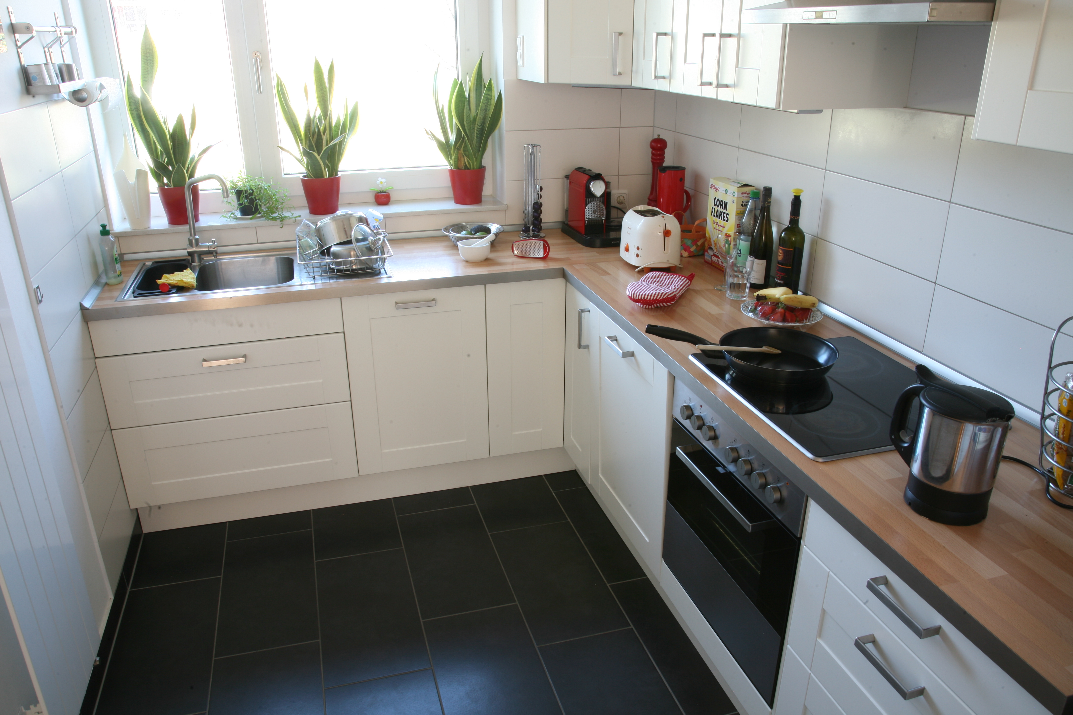
11
(© Heike Platow)
μνήμη και υπερβολική βεβαιότητα 8.21
Notes:
21

Slide 22
Ανταλλαγή ιδεών
Τι βλέπετε τυπικά σε μια κουζίνα;
…
…
…
…
μνήμη και υπερβολική βεβαιότητα 8.22
Notes:
22

Slide 23
Κουζίνα
Τι βλέπετε; Πόσο σίγουρος είστε;
τηγάνι
φρυγανιέρα
κατσαρόλα
βραστήρας
πανί καθαρισμού
μπουκάλια
μαχαίρια
μνήμη και υπερβολική βεβαιότητα 8.23
Notes:
23

Slide 24
Κουζίνα
τηγάνι
φρυγανιέρα
κατσαρόλα
βραστήρας
πανί καθαρισμού
μπουκάλια
μαχαίρια
= δεν παρουσιάστηκαν
(© Heike Platow)
μνήμη και υπερβολική βεβαιότητα 8.24
Notes:
24

Slide 25
Τύποι μνημονικών λαθών
ξεχνώντας
μνημονικές προκαταλήψεις:
→ οι αρνητικές αναμνήσεις ξεχνιούνται πρωτίστως (καταστολή)
→ οι θετικές αναμνήσεις ξεχνιούνται πρωτίστως (καταθλιπτική διάθεση)
ψευδείς αναμνήσεις: Κάποια πράγματα που θυμόμαστε ότι δε συνέβησαν με αυτό τον τρόπο!
μνήμη και υπερβολική βεβαιότητα 8.25
Notes:
25

Slide 26
Τι προκαλεί τις λανθασμένες αναμνήσεις;
Ο εγκέφαλός μας αντικαθιστά και προσθέτει χαμένες πληροφορίες από προηγούμενα σχετικά γεγονότα (π.χ. επίσκεψη στο ζωολογικό κήπο, σαφάρι) και πολλά προστίθενται με τη «λογική» (στο παράδειγμα: ρινόκερος, λιοντάρι), αντίστοιχα!
Το στρες αυξάνει την τάση για μνημονικά λάθη!
Οι πραγματικές αναμνήσεις μπορούν συχνά να διαφοροποιηθούν από τις ψευδείς αναμνήσεις από τη «ζωντάνια» τους: οι λανθασμένες αναμνήσεις είναι μάλλον «χλωμές» και λιγότερο λεπτομερειακές.
μνήμη και υπερβολική βεβαιότητα 8.26
Notes:
26

Slide 27
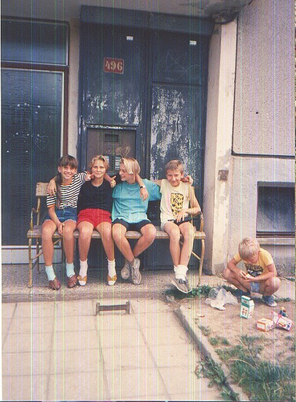
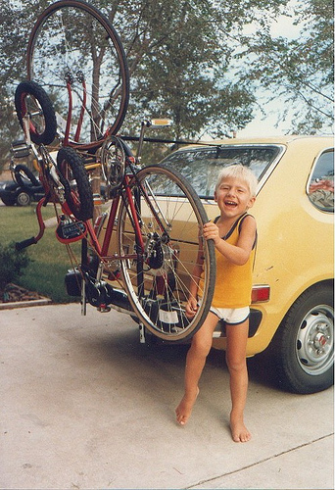
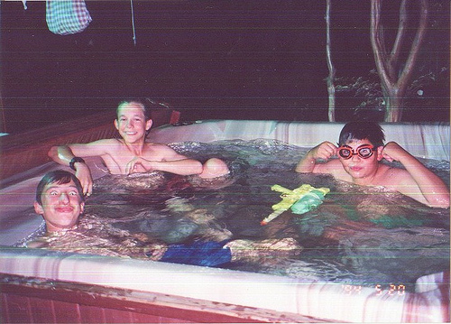
Λανθασμένες αναμνήσεις στην καθημερινή ζωή
π.χ.παιδικές αναμνήσεις | Οι αναμνήσεις των αδερφών για το ίδιο γεγονός συχνά διαφέρουν σε πολλές λεπτομέρειες. Μερικές φορές νομίζουμε ότι σκεφτόμαστε συγκεκριμένα γεγονότα, για τα οποία στην πραγματικότητα τα γνωρίζουμε μόνο από φωτογραφίες ή τους γονείς.
π.χ. αν οι καταστάσεις μοιάζουν έντονα μεταξύ τους | π.χ. ψάχνοντας για το αυτοκίνητό σας: είμαστε σίγουροι ότι παρκάραμε το αυτοκίνητο σε ένα συγκεκριμένο μέρος αλλά αυτό συνέβη την προηγούμενη ημέρα!
π.χ. να μην γίνει κατανοητή σωστά μια κατάσταση | Η διάθεσή μας συχνά προσθέτει ή «χρωματίζει» τις αναμνήσεις μας (μετά από μια διαφωνία, έχουμε την τάση να θυμόμαστε αυτά που είπε ο αντίπαλος ως περισσότερο εχθρικά απ’ ότι ήταν στην πραγματικότητα).
(f.l.t.r.: “childhood untitled57”; “childhood untitled59”; “childhood untitled69” by Phil Schatz)
μνήμη και υπερβολική βεβαιότητα 8.27
Notes:
27

Slide 28
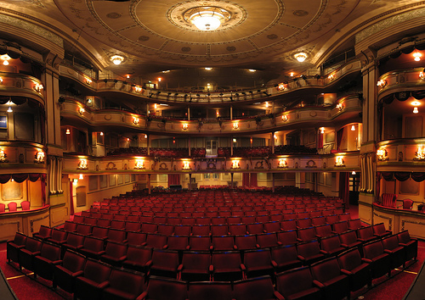
Ψευδείς αναμνήσεις εν δράσει
Παράδειγμα: αιτιώδης απόδοση | Το 2006, ύστερα από μια αμφιλεγόμενη απόφαση, η παράσταση του «Ιδομενέα» στην όπερα του Βερολίνου ματαιώθηκε λόγω του φόβου διαμαρτυριών από ομάδες ισλαμιστών (το έργο έδειχνε κάποιους θρησκευτικούς ηγέτες, μεταξύ των οποίων και τον Μωάμεθ, με έναν τρόπο που οι βαθιά θρησκευόμενοι άνθρωποι θα έβρισκαν προσβλητικό). Κοιτάζοντας πίσω σήμερα, πολλοί ισχυρίζονται ότι θυμούνται πως η παράσταση ματαιώθηκε μετά από πραγματικές δημόσιες διαμαρτυρίες ομάδων μουσουλμάνων, που όμως δεν είναι αλήθεια. Αντιθέτως, υπήρξαν επίσης μουσουλμάνοι που άσκησαν κριτική στην ματαίωση της όπερας τότε.
(“Theatre Royal Panorama, Brighton, UK” by Ian Muttoo)
μνήμη και υπερβολική βεβαιότητα 8.28
Notes:
28

Slide 29
Προσκόλληση σε ψευδείς αναμνήσεις
Ποιες είναι οι πιθανές συνέπειες;
Ποιες είναι οι πιθανές συνέπειες της επιμονής στις ψευδείς αναμνήσεις σας, δηλαδή, αν είστε λανθασμένα πεπεισμένοι ότι είναι αληθινές;
;;;
μνήμη και υπερβολική βεβαιότητα 8.29
Notes:
29

Slide 30
Προσκόλληση σε ψευδείς αναμνήσεις
Ποιες είναι οι πιθανές συνέπειες;
Ποιες είναι οι πιθανές συνέπειες της επιμονής στις ψευδείς αναμνήσεις σας, δηλαδή, αν είστε λανθασμένα πεπεισμένοι ότι είναι αληθινές;
Μπλέκω σε καβγάδες με τους άλλους λόγω αντικρουόμενων αναμνήσεων (π.χ. απαιτώ πίσω χρήματα που μου έχουν επιστραφεί εδώ και καιρό).
Στην περίπτωση των (ψευδών) αναμνήσεων αρνητικών γεγονότων (π.χ. υποτιθέμενη απόρριψη), αντιδρώ στο περιβάλλον μου με έναν εχθρικό τρόπο και κάνω κακό στους ανθρώπους.
Τα όρια μεταξύ πραγματικότητας και φαντασίας γίνονται θολά.
μνήμη και υπερβολική βεβαιότητα 8.30
Notes:
30

Slide 31
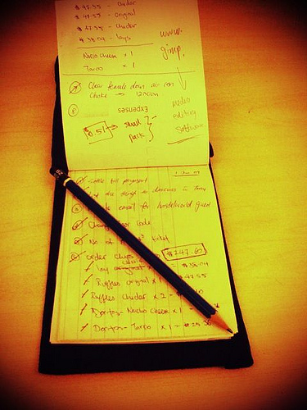
Μνημονικά βοηθήματα στην καθημερινή ζωή
Μην καταπονείται υπερβολικά την μνήμη σας. Κρατήστε σημειώσεις συστηματικά:
Κρατήστε ημερολόγιο ραντεβού/βιβλίο σημειώσεων ή χρησιμοποιήστε το κινητό σας smartphone (αν αυτό υπάρχει).
Όχι στο χάος των χαρτιών: Χρησιμοποιήστε ένα κύριο σημειωματάριο για να γράφετε ή ηλεκτρονικά προγράμματα.
Καρφιτσώστε/κολλήστε σημειώματα για σημαντικά σχέδια (π.χ. ώρα λήψης της φαρμακευτικής αγωγής) σε μέρη που περνάτε πολλές φορές κατά τη διάρκεια της ημέρας (π.χ. πίνακας σημειώσεων, ψυγείο, καθρέφτης μπάνιου).
Σημειώστε προθέσεις/σχέδια! Ότι σημειώνεται επιβαρύνει λιγότερο τη μνήμη μας.
Εξακολουθήστε να προσπαθείτε να απομνημονεύσετε
πράγματα χωρίς βοηθήματα.
(“To-do list book.” by koalazymonkey)
μνήμη και υπερβολική βεβαιότητα 8.31
Notes:
31

Slide 32
Πως μπορώ να θυμάμαι πράγματα καλύτερα;
επαναλαμβάνω και επεξεργάζομαι∙ ΚΑΤΑΝΟΗΣΗ
με αφηρημένα θέματα: προσπαθήστε να σκεφτείτε παραδείγματα ή απλά μνημονικά βοηθήματα (π.χ. ο Β’ παγκόσμιος πόλεμος ξεκίνησε την 1η Σεπτεμβρίου 1939 με την εισβολή των γερμανικών στρατευμάτων στην Πολωνία: 1-9-39)
συνδυάστε νέες πληροφορίες με υπάρχουσες γνώσεις
αποφύγετε να μελετάτε πολύ ώρα
μην πίνετε αλκοόλ όταν μελετάτε
πάτε για ύπνο μετά τη μελέτη
συνδυάστε πολλές αισθήσεις κατά τη διάρκεια της μάθησης (π.χ. ακοή, όραση, γράψιμο)
μνήμη και υπερβολική βεβαιότητα 8.32

Slide 33

Πως μπορώ να θυμάμαι πράγματα καλύτερα;
Μνημονική ανάκληση επί τις %
Όσο περισσότερες αισθήσεις εμπλέκονται κατά τη διάρκεια της μάθησης, τόσο καλύτερη ανάκληση έχουμε!
ακοή
όραση
ακοή
όραση
ακοή
όραση
συζήτηση
ακοή
όραση
συζήτηση
εφαρμογή
(“Sinne” by Benni-Kristin Fischer)
μνήμη και υπερβολική βεβαιότητα 8.33

Slide 34
Εφαρμογές στην καθημερινή ζωή
Εκπαιδευτικοί στόχοι:
Οι αναμνήσεις μας μπορούν να μας ξεγελάσουν!
Ειδικά για σημαντικά γεγονότα (καυγάδες, κατάθεση ως αυτόπτης μάρτυρας κλπ) έχετε στο νου σας:
Αν δεν μπορείτε να θυμηθείτε ζωντανές λεπτομέρειες για ένα γεγονός σκεφτείτε την πιθανότητα ότι κάνετε λάθος.
Αναζητείστε πρόσθετες πληροφορίες (π.χ. ρωτήστε έναν μάρτυρα).
Χρησιμοποιείστε μνημονικά βοηθήματα (ημερολόγιο/σημειωματάριο για να σημειώσετε τα ραντεβού και το τι έχετε να κάνετε)
μνήμη και υπερβολική βεβαιότητα 8.34
Notes:
34

Slide 35
Εφαρμογές στην καθημερινή ζωή
Εκπαιδευτικοί στόχοι:
Λανθασμένες αναμνήσεις είναι πιο πιθανό να προκύψουν αν κάποιος φοβάται, αισθάνεται απειλή ή είναι κάτω από πίεση.
Πριν βγάλετε επακόλουθα συμπεράσματα: σκεφτείτε πόσο αντικειμενικές και βάσιμες είναι οι αναμνήσεις σας!
Επίσης λάβετε υπόψη σας: οι ψευδείς αναμνήσεις είναι πιο χλωμές (δηλαδή, λιγότερο λεπτομερειακές και ζωντανές) από ότι οι αληθινές αναμνήσεις.
μνήμη και υπερβολική βεβαιότητα 8.35
Notes:
35

Slide 36
Εφαρμογές στην καθημερινή ζωή
Κατά τη διάρκεια της ψύχωσης οι άνθρωποι είναι επιρρεπείς να θυμούνται πράγματα που συνέβησαν με διαφορετικό τρόπο ή και καθόλου.
Ποιες πλευρές της θεραπευτικής ενότητας θεωρώ ιδιαίτερα χρήσιμες ή βοηθητικές;
Πότε και σε ποιες συγκεκριμένες καταστάσεις θα μπορούσα να εφαρμόσω αυτά που έμαθα στο άμεσο μέλλον; Σε τι θα μπορούσαν να με βοηθήσουν (π.χ. να αισθανθώ λιγότερο ένταση);
→ φύλλο εργασίας 8.2
μνήμη και υπερβολική βεβαιότητα 8.36

Slide 37
Πώς σχετίζεται αυτό με την ψύχωση;
Παράδειγμα: Η Κατερίνα είναι πεισμένη ότι κάποιος διέρρηξε το σπίτι της.
Ιστορικό: Όταν γύρισε σπίτι από τη δουλειά η πόρτα του διαμερίσματος δεν ήταν κλειδωμένη και η πόρτα της ντουλάπας στο υπνοδωμάτιο ήταν ανοιχτή. Επίσης, αισθάνθηκε ότι την παρακολουθούσαν στο δρόμο σήμερα το πρωί. Η Κατερίνα είναι έτοιμη να καλέσει την αστυνομία για να αναφέρει τη διάρρηξη και να υποδείξει τον υποτιθέμενο διώκτη.
Αλλά: Η Κατερίνα ξαφνικά θυμήθηκε ότι παρακοιμήθηκε και έφυγε βιαστικά από το διαμέρισμά της το πρωί. Γι αυτό το λόγο ξέχασε να κλείσει την ντουλάπα και να κλειδώσει την εξώπορτα.
μνήμη και υπερβολική βεβαιότητα 8.37
Notes:
37

